Slide 2
LES IMAGES
NIVEAU 1

Slide 4
LES IMAGES
NIVEAU 2

Slide 5
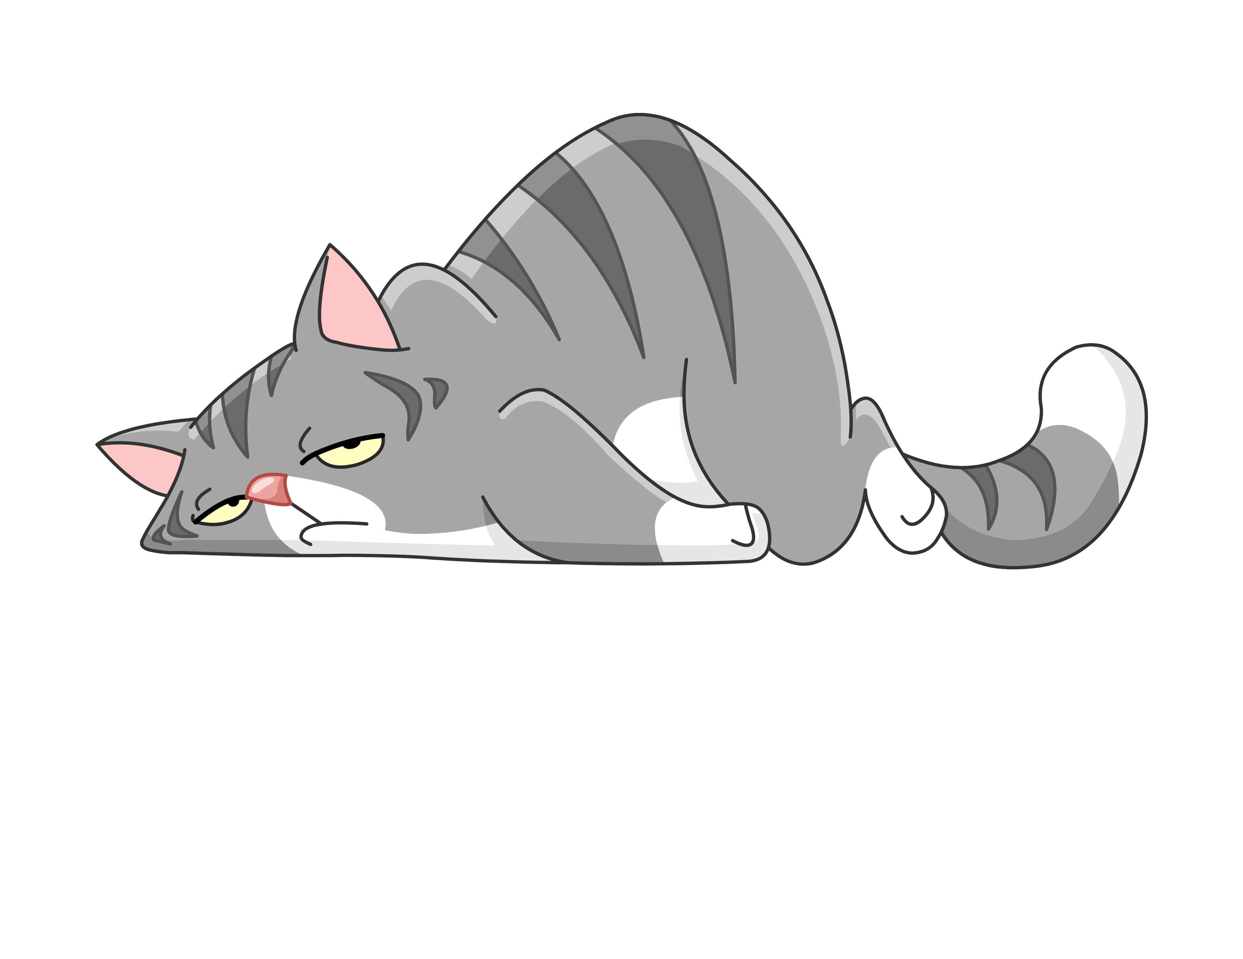
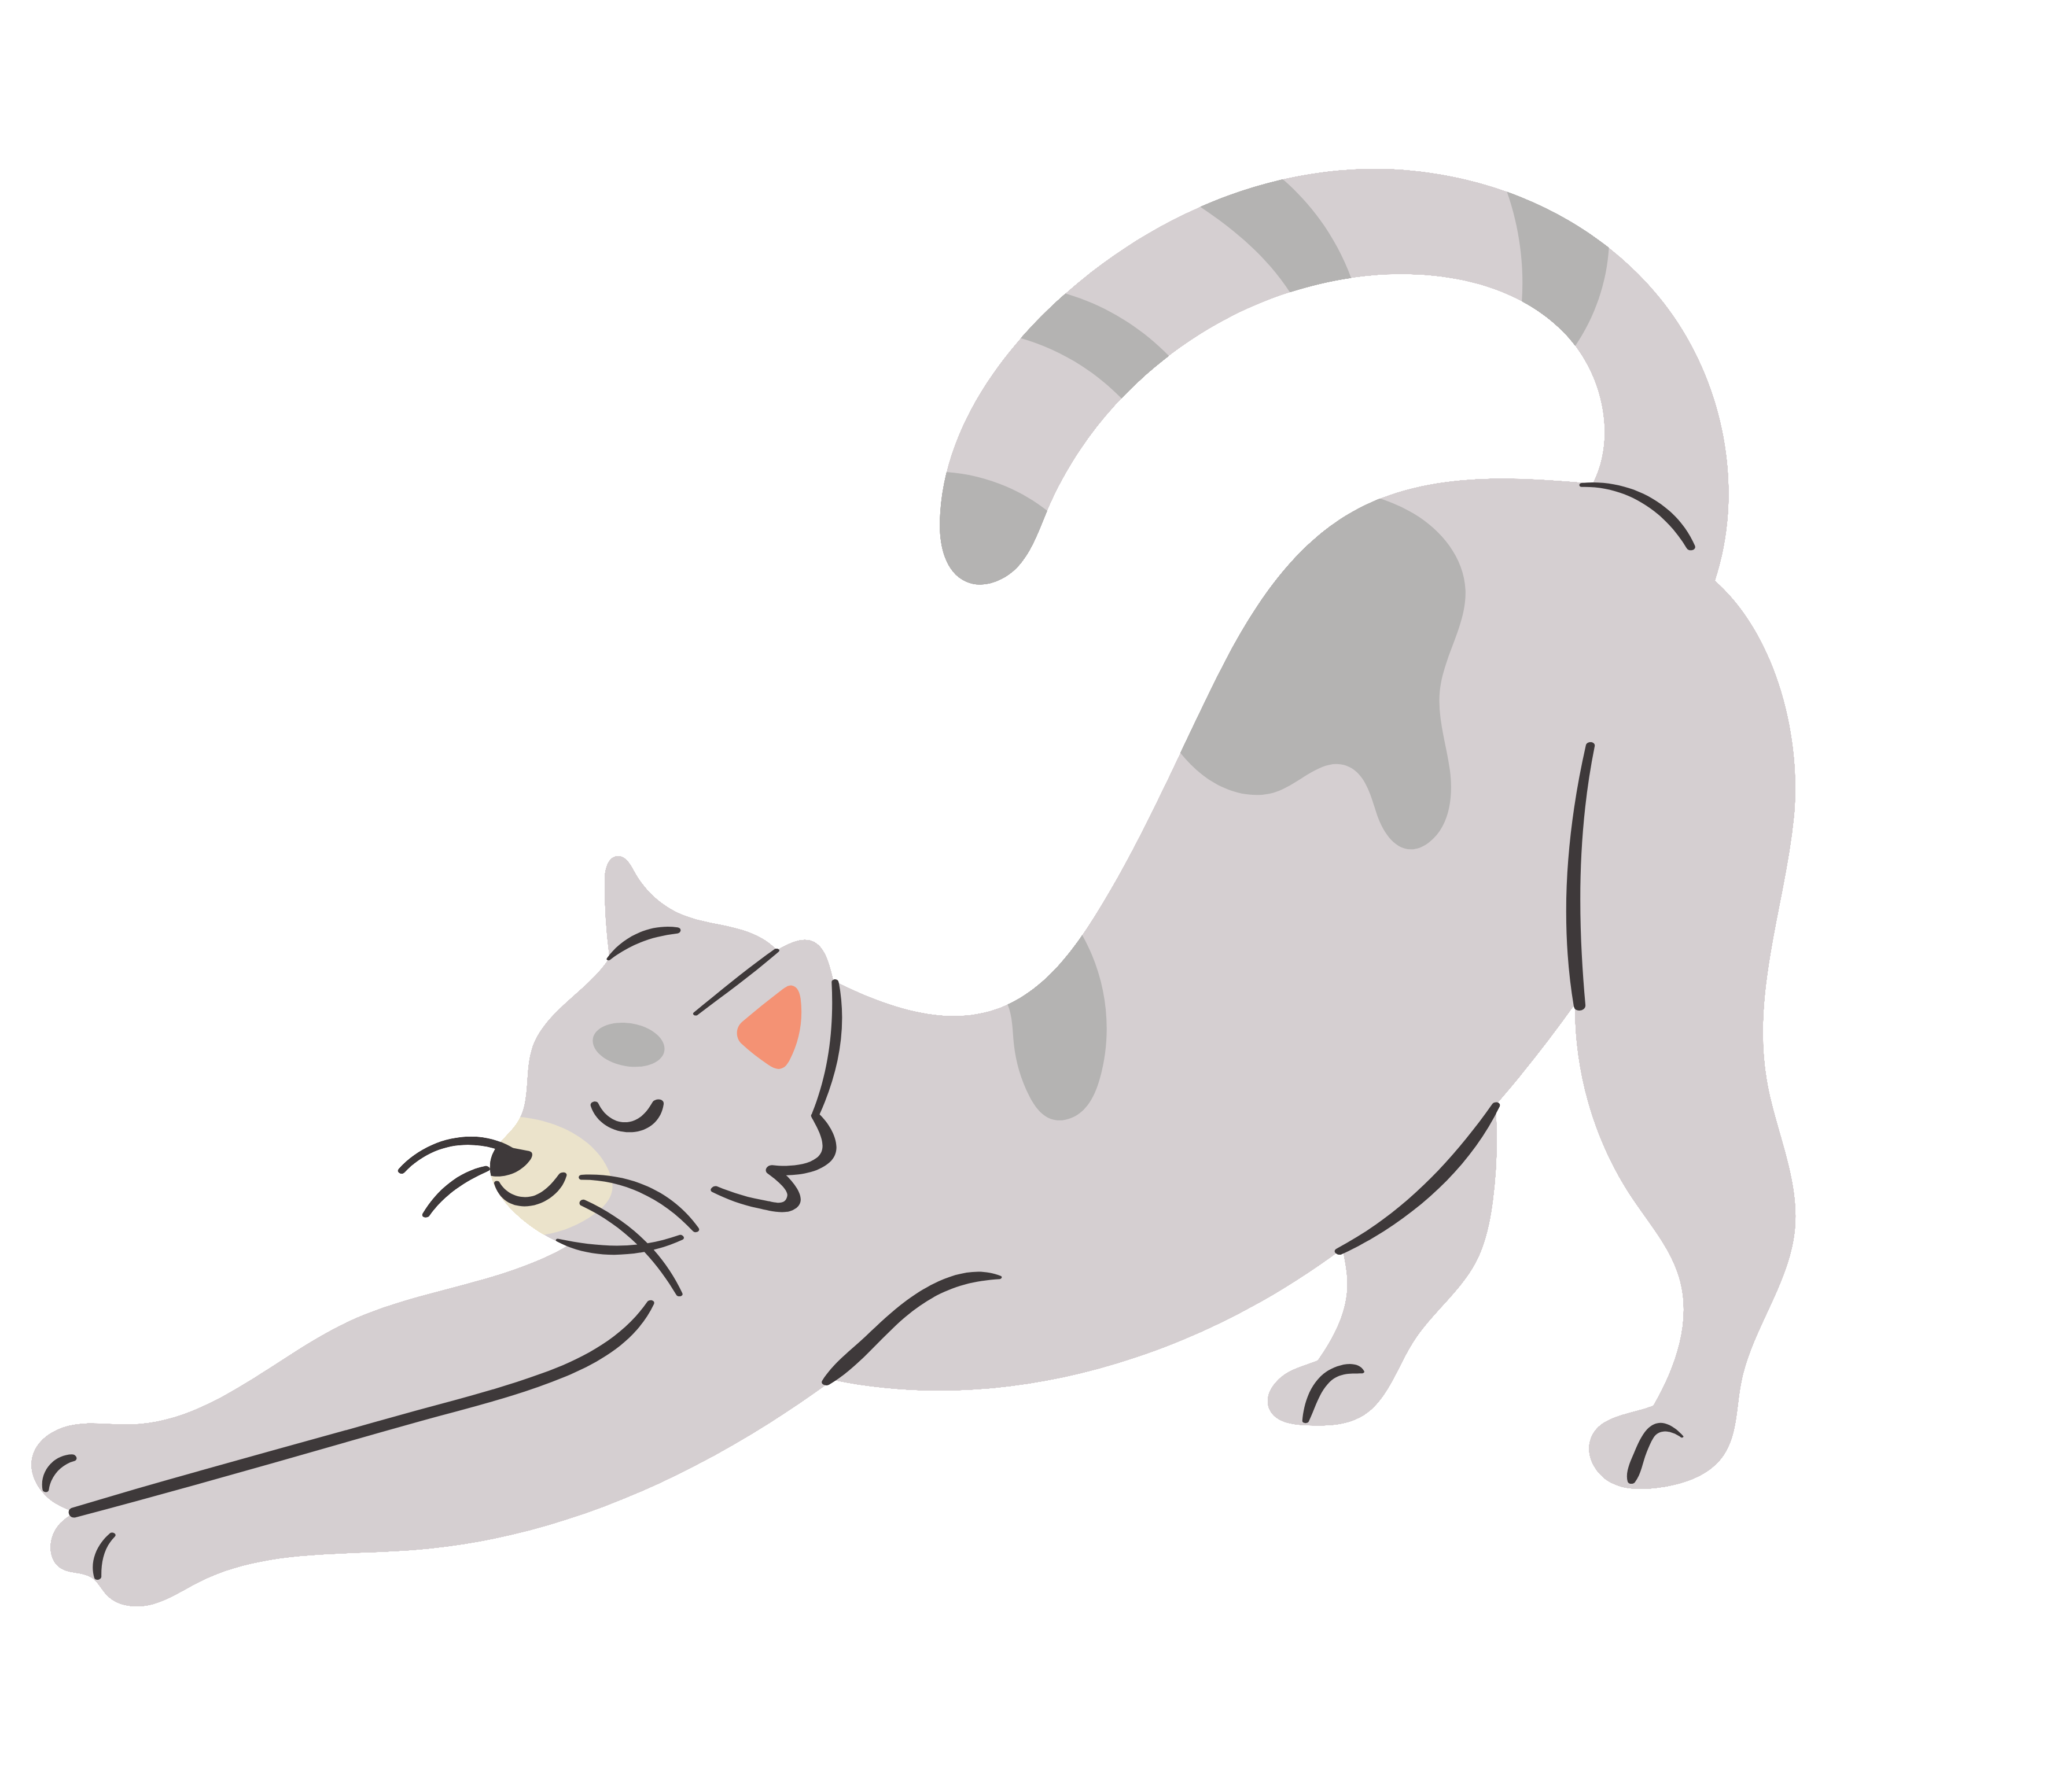

Slide 6
LES IMAGES
NIVEAU 3

